Slide 1
MHD近似リーマン解法
東邦大学 M1 山﨑健介

Slide 2
多次元MHD方程式の作成
hll法
hlld法
roe法との比較(衝撃波管問題)

Slide 3
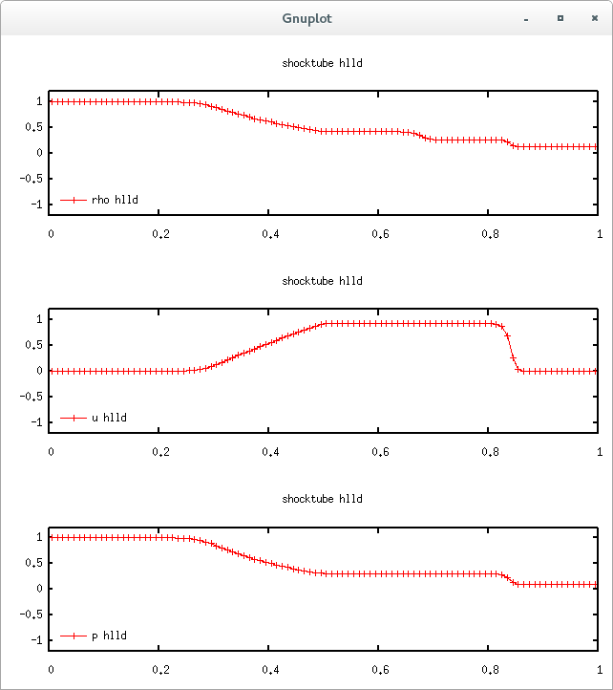
hll & hlld

Slide 4
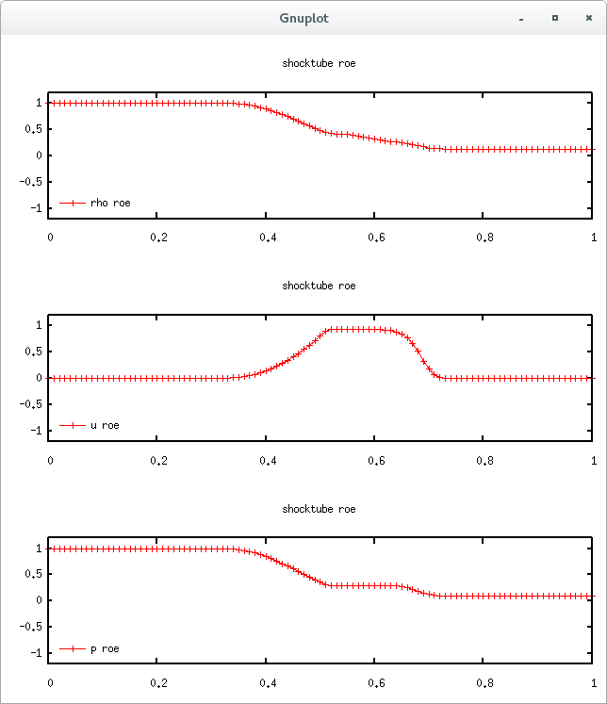
hll & roe

Slide 5
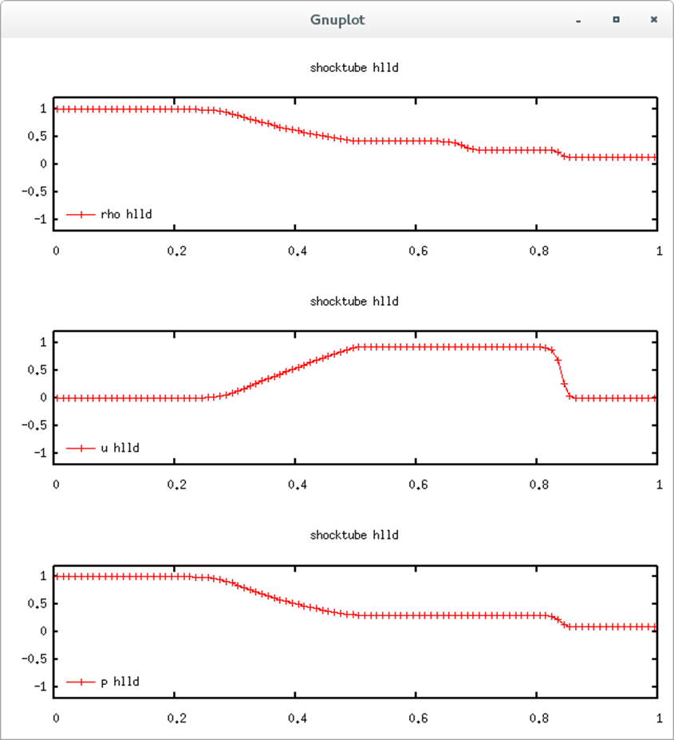
hlld & roe

Slide 6
課題
作成したコードの改良
高次精度化
磁場を入れる
KH不安定性のコードを作成したい。

